Slide 1
Өченче декабрь. Сыйныф эше.

Slide 2
Фонетик күнегү.
ча, ча, ча
чы, чы, чы
че, че, че
чән, чән, чән
өйрәнәбез татарча
ул - тырыш укучы
минем әнием - тегүче
син - эшчән

Slide 3
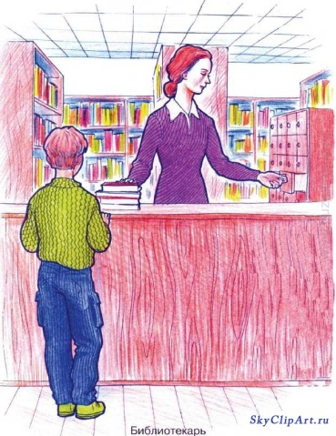
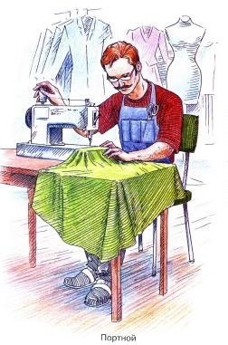
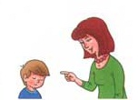
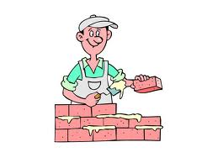
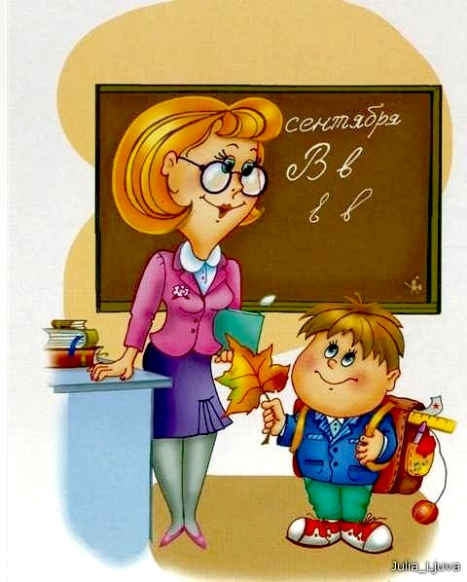
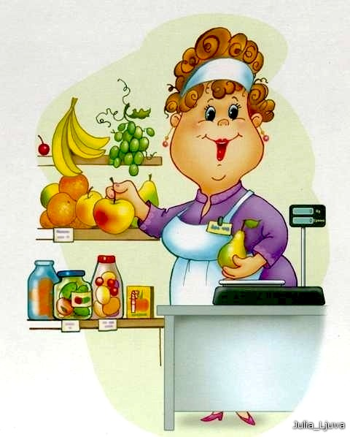
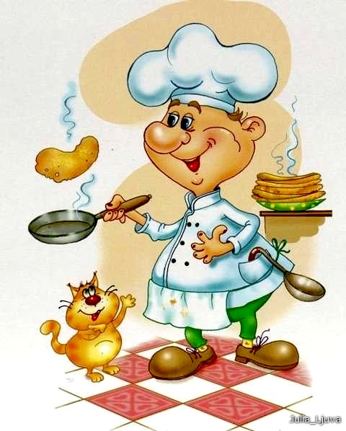
Бу кем? Табышмакның җавабын тап.

Slide 4
Яңа сүзләр яса. (-чы/-че)
Балык
Балыкчы
Бакча
Бакчачы
Авыл
Эш
Эшче
Җыр
Җырчы
Курчак
Китапханә
Китапханәче
Мәктәп

Slide 5
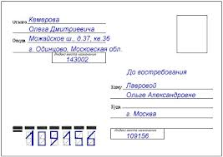
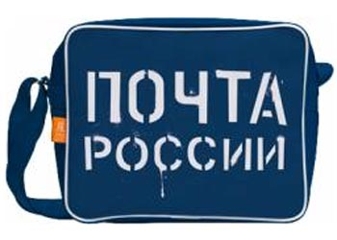
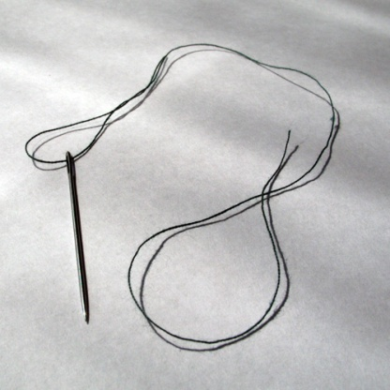
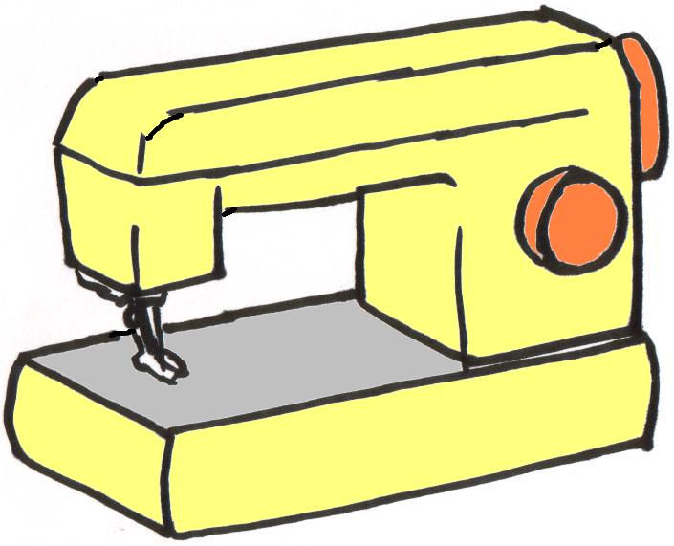

Slide 6
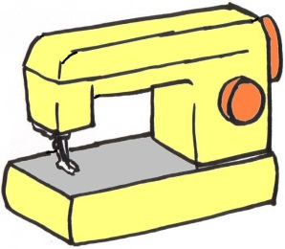
1нче төркемнең сораулары 1. Бу нәрсә? 2. Карандаш белән нишлиләр? 3. Карандаш кемгә кирәк? 4. Карандаш рәссамга нишләргә кирәк? | 2нче төркемнең сораулары 1. Болар нәрсәләр? 2. Кайчы белән нишлиләр? 3. Энә, тегү машинасы белән нишлиләр? 4. Кайчы, тегү машинасы һәм энә кемгә кирәк? | 3нче төркемнең сораулары 1. Болар нәрсәләр? 2.Сумка, хат кемгә кирәк? 3. Хат ташучы нишли? 4. Хат ташучы кайда эшли?

Slide 7
Сообщи о том, что:
- Петр Иванович – учитель;
- дядя Марат – рыбак;
- тетя Клава – продавщица;
- твоя мама – врач;
- его сестра – библиотекарь;

Slide 9
Тегүче аш пешерә,
пешечке күлмәк тегә.
Тегүче күлмәк тегә,
пешечке аш пешерә.

Slide 10
Сатучы кешеләрне дәвалый,
табиб ашамлыклар сата.
Сатучы ашамлыклар сата,
табиб кешеләрне дәвалый.

Slide 11
Укытучы хатлар тарата,
хат ташучы балалар укыта.
Укытучы балалар укыта,
хат ташучы хатлар тарата.

Slide 12
Тәрбияче балык тота,
балыкчы балалар тәрбияли.
Тәрбияче балалар тәрбияли,
балыкчы балык тота.

Slide 13
Төзүче бакчада эшли,
бакчачы йортлар төзи.
Төзүче йортлар төзи,
бакчачы бакчада эшли.

Slide 14
Диалогны укыгыз һәм тәрҗемә итегез.
1укучы: Мин табиб булам.
2 укучы: Ә мин төзүче булам. Төзүче һөнәре кирәклерәк, чөнки ул
хастаханәләр төзи.
3 укучы: Юк, пешекче һөнәре кирәклерәк. Ул төзүчегә ашарга пешерә.
4 укучы: Минемчә, сатучы һөнәре кирәклерәк. Ул пешекчегә
ашамлыклар сата.
5 укучы: Ә сатучы авырса (если заболеет), ашамлыклар сатмаса (если
не продаст) нишләргә?
6 укучы: Аны табиб дәвалый.
7 укучы: Шулай булгач (раз так), кайсы һөнәр кирәклерәк?

Slide 15
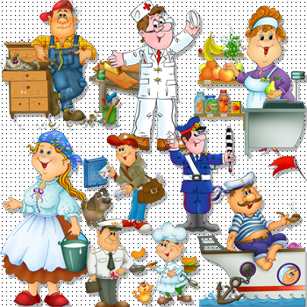
Барлык һөнәрләр дә бик кирәкле!

Slide 16
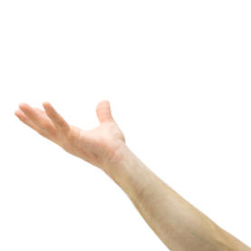
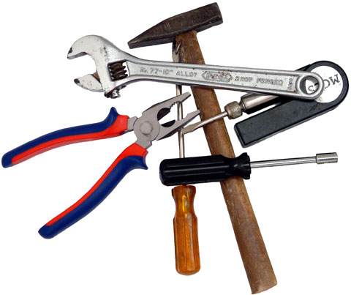
Өй эше. Бер һөнәр турында сөйлә.
Бу кайсы һөнәр? | Кайда эшли? |  | Нишли?
Нәрсә кирәк? |  | Миңа бу һөнәр ошый (ошамый), чөнки....

